Slide 1

AI 芯片
— AI 计算体系
内容介绍
ZOMI

Slide 2
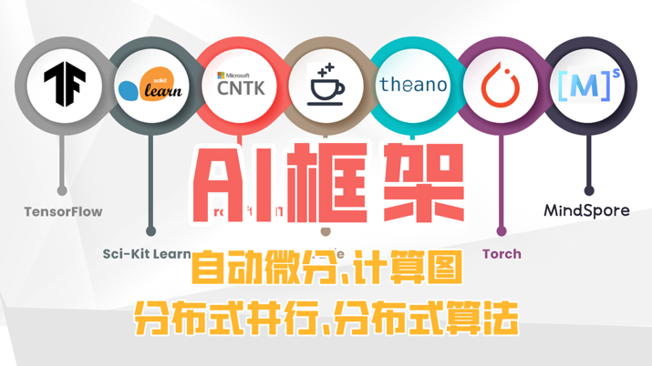



Slide 3
Talk Overview
AI 计算体系
深度学习计算模式
计算体系与矩阵运算
AI 芯片基础
通用处理器 CPU
从数据看 CPU 计算
通用图形处理器 GPU
AI专用处理器 NPU/TPU
计算体系架构的黄金10年

Slide 4
Talk Overview
AI 计算体系
深度学习计算模式
计算体系与矩阵运算
AI 芯片基础
通用处理器 CPU
从数据看 CPU 计算
通用图形处理器 GPU
AI专用处理器 NPU/TPU
计算体系架构的黄金10年
硬件基础
GPU 工作原理
GPU AI编程本质
英伟达 GPU 架构
从 Fermi 到 Hopper 架构
Tensor Code 和 NVLink 详解
GPU 图形处理流水线
图形流水线基础
GPU 逻辑模块划分
图形处理算法到硬件

Slide 5
Talk Overview
AI 计算体系
深度学习计算模式
计算体系与矩阵运算
AI 芯片基础
通用处理器 CPU
从数据看 CPU 计算
通用图形处理器 GPU
AI专用处理器 NPU/TPU
计算体系架构的黄金10年
华为昇腾 NPU
达芬奇架构
昇腾AI处理器
谷歌 TPU
TPU 核心脉动阵列
TPU 系列架构
特斯拉 DOJO
DOJO 架构
国内外其他AI芯片
AI芯片的思考

Slide 6
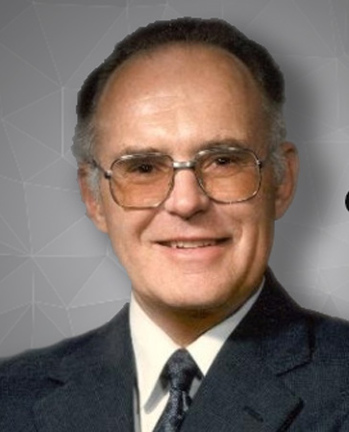
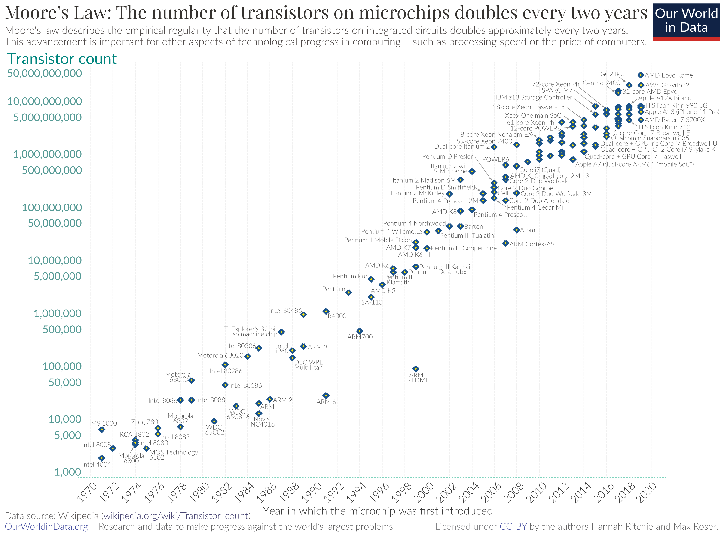

Slide 7
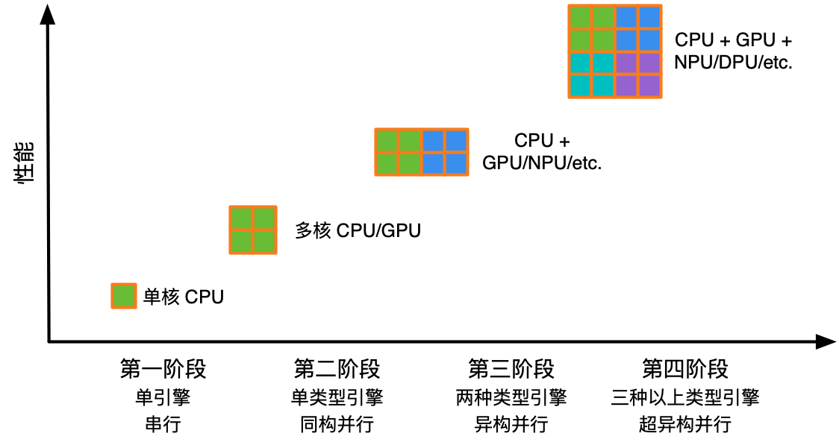

Slide 8
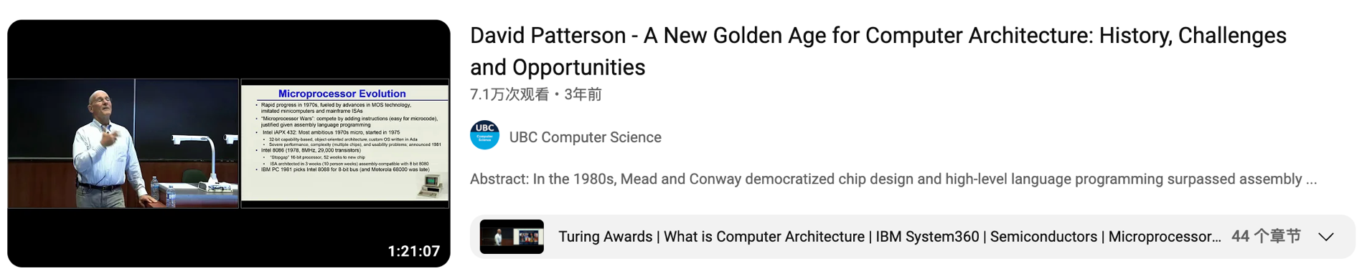
Lessons of last 50 years of Computer Architecture
Software advances can inspire architecture innovations.
Ultimately the marketplace settles architecture debates.
Raising the hardware/software interface creates opportunities for architecture innovation.

Slide 9
Notes:
9

